Slide 1



La scienza forense digitale nel settore sanitario
CSP_012_SA_H
PRESENTAZIONE DA PARTE DI:
NOMI DEI FORMATORI

Slide 2


Slide 3


La scienza forense digitale nel settore sanitario
o1.
Obiettivi: Chi-Cosa-Perché è necessario partecipare a questa formazione
o2.
Logistica della formazione: Quando-Dove-Come
o3.
Risultati dell'apprendimento
o4.
Schemi di formazione
o5.
Dettagli degli esercizi
_{o6.}
Informazioni pratiche e requisiti
_{o7.}
Informazioni sulla registrazione e contatti

Slide 4



Obiettivi: Acquisire competenze nell'analisi dei dati, ricostruire le tempistiche degli eventi e adottare misure di protezione per evitare incidenti futuri.
CHI
COSA
PERCHÉ
Non è necessario alcun background tecnico per iscriversi. Questo corso copre argomenti di base e avanzati per tutti gli appassionati di cybersecurity.
Imparate le basi della digital forensics e il suo impatto sul settore sanitario con scenari reali.
I partecipanti otterranno le prime indicazioni su come proteggere i propri beni per evitare incidenti futuri.

Slide 5



Logistica della formazione CSP: quando-dove-come
QUANDO
DOVE
COME
Calendario: Autunno 2024
TBD
Dimostrazioni video e laboratori online dal vivo con scenari realistici.

Slide 6

Proposte di valore
Vantaggi per i partecipanti
Livello del modulo di formazione: Il modulo copre scenari di base e avanzati.
Formazione professionale da parte di professionisti della sicurezza
Sviluppo di competenze pratiche e pratiche
Radicati con il Quadro europeo delle competenze di cybersecurity
Approfondimenti all'avanguardia da parte di esperti del settore e del mondo accademico
Fate esperienza diretta su scenari realistici e simili a quelli della produzione.

Slide 7

CHI
Profilo dei partecipanti alla formazione
Dirigenti e leader
Professionisti della sicurezza informatica
Appassionati di sicurezza informatica
Chiunque sia disposto ad imparare

Slide 8
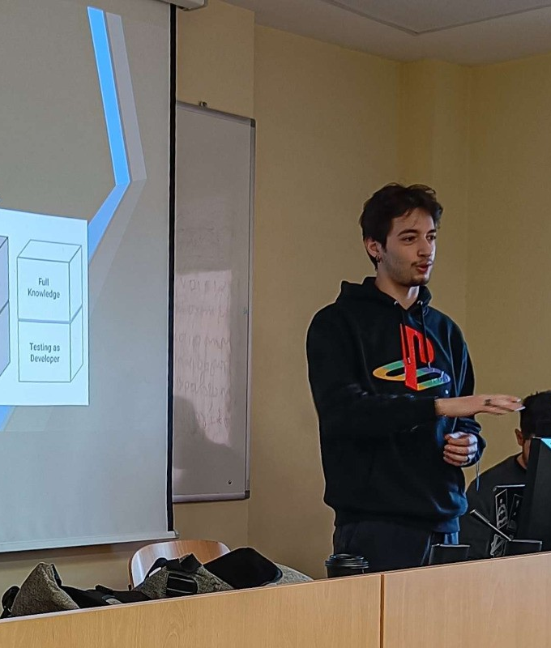
CHI
Allenatore: Thanos Apostolidis
Sviluppatore software e analista di sicurezza @ Zelus
Appassionato di sicurezza informatica
Giocatore competitivo di "Cattura la bandiera (CTF)".

Slide 9

COSA
Argomenti di formazione
Introduzione alla scienza forense digitale
Minacce e vulnerabilità informatiche nel settore sanitario
Caso d'uso di un'indagine di Digital Forensics
Preparazione, risposta e resilienza

Slide 10

PERCHÉ
Risultati dell'apprendimento
Conoscere le definizioni e le metodologie utilizzate nella Digital Forensics.
Scoprite il panorama delle minacce informatiche che incombono sull'assistenza sanitaria e le vulnerabilità più comuni.
Ottenete informazioni da dimostrazioni realistiche passo dopo passo utilizzando strumenti di visualizzazione forensi.
Imparare le migliori pratiche per migliorare la sicurezza informatica di una struttura sanitaria.

Slide 11

Schema di formazione
Giorno 1
Argomento 1: Introduzione alla scienza forense digitale
Introduzione alle definizioni e alle metodologie utilizzate nella digital forensics
Argomento-2: Minacce e vulnerabilità informatiche nell'assistenza sanitaria
Panoramica del panorama delle minacce informatiche che affliggono il settore sanitario e dei punti di vulnerabilità comuni.

Slide 12
Schema di formazione:
Giorno 2
Argomento 3: Casi d'uso di un'indagine di Digital Forensics
Panoramica e dimostrazioni pratiche su incidenti realistici nel settore sanitario.
settore, seguita da un approccio graduale per analizzare e mitigare
minacce con strumenti di visualizzazione.
Argomento 4: Preparazione, risposta e resilienza
Introduzione alle migliori pratiche volte a migliorare la cybersecurity.
postura delle TIC in ambito sanitario.

Slide 13
Schema di formazione:
Giorno 3
Esercitazioni pratiche: Casi d'uso di un'indagine di Digital Forensics
Indagine simulata sulla violazione dei dati: Condurre un'indagine simulata su uno scenario di violazione dei dati all'interno di un'organizzazione sanitaria. Identificare il punto di ingresso, analizzare i sistemi compromessi e documentare i risultati.
Esercizio di analisi del malware: Analizzare un malware scoperto in una rete sanitaria. Utilizzate gli strumenti forensi per analizzare il malware, comprenderne il comportamento e determinarne l'impatto sui dati dei pazienti.
Esercitazione di recupero dei file cancellati: Eseguire un'esercitazione pratica di recupero di file cancellati da un dispositivo digitale utilizzato in ambito sanitario. Convalidare i dati recuperati per garantirne l'integrità e la rilevanza ai fini dell'indagine.
Imaging forense di dispositivi digitali: Creare immagini forensi di vari dispositivi digitali comunemente utilizzati in ambito sanitario, come computer e dispositivi mobili. Assicurarsi che il processo di imaging segua le migliori pratiche per mantenere l'integrità delle prove.

Slide 14

Argomento 1: Introduzione alla scienza forense digitale
Tratteremo queste competenze
Introduzione alla digital forensics, definizioni e metodologie.
Raccolta e conservazione delle prove: Imparare le migliori pratiche per identificare, raccogliere e conservare le prove digitali.
Recupero e analisi dei dati: Acquisire competenze nel recupero di dati cancellati o danneggiati da vari dispositivi digitali e analizzarli per ottenere informazioni rilevanti.
Strumenti e tecniche forensi: Esperienza pratica con gli strumenti e le tecniche di digital forensics standard del settore utilizzati per indagare sui crimini informatici.
Considerazioni legali ed etiche: Comprendere i quadri giuridici, le questioni etiche e le linee guida che regolano le indagini forensi digitali, garantendo la conformità alle leggi e agli standard professionali.

Slide 15

Argomento 2:
Minacce e vulnerabilità informatiche nell'assistenza sanitaria
Tratteremo queste competenze
Identificazione delle minacce informatiche comuni: Imparare a riconoscere e comprendere i vari tipi di minacce informatiche che colpiscono specificamente i sistemi sanitari, come ransomware, phishing e minacce interne.
Valutazione delle vulnerabilità: Acquisire competenze nella conduzione di valutazioni approfondite delle vulnerabilità per identificare i punti deboli dell'infrastruttura IT sanitaria che potrebbero essere sfruttati dagli aggressori informatici.
Implementazione di misure di sicurezza: Comprendere e applicare le migliori pratiche per l'implementazione di solide misure di sicurezza, tra cui la crittografia, il controllo degli accessi e la sicurezza della rete, per proteggere i dati sanitari sensibili.
Risposta e gestione degli incidenti: Sviluppare la capacità di rispondere e gestire efficacemente gli incidenti di cybersecurity, tra cui individuare le violazioni, mitigare i danni e garantire un rapido recupero per mantenere i servizi sanitari.

Slide 16

Argomento 3:
Casi d'uso di un'indagine di Digital Forensics
Tratteremo queste competenze
Indagini sulle violazioni dei dati: Imparare a condurre indagini approfondite sulle violazioni dei dati, compresa l'identificazione della fonte, del metodo di attacco e dell'entità dei dati compromessi.
Analisi degli attacchi malware: Acquisire competenze nella dissezione e nella comprensione del malware, rintracciandone l'origine, il comportamento e l'impatto sui sistemi colpiti per prevenire attacchi futuri.
Recupero di file eliminati: Padroneggia le tecniche per il recupero e l'analisi di file cancellati, nascosti o crittografati per scoprire prove cruciali durante le indagini forensi digitali.
Esame di dispositivi digitali: Sviluppare competenze nell'esame di vari dispositivi digitali, come computer, telefoni cellulari e dispositivi IoT, per estrarre e analizzare prove rilevanti per indagini penali e cause legali.

Slide 17

Argomento 4:
Preparazione, risposta e resilienza
Tratteremo queste competenze
Sviluppo di piani di risposta agli incidenti: Imparare a creare piani di risposta agli incidenti completi che delineino i passi da compiere quando si verifica un incidente di cybersecurity, garantendo un'azione rapida ed efficace.
Conduzione di valutazioni del rischio: Acquisire competenze nell'esecuzione di valutazioni dettagliate dei rischi per identificare potenziali minacce e vulnerabilità, aiutando a dare priorità agli sforzi e alle risorse per la sicurezza.
Costruire la resilienza informatica: Comprendere le strategie per costruire la resilienza informatica all'interno di un'organizzazione, concentrandosi sulla capacità di riprendersi rapidamente ed efficacemente da attacchi e interruzioni informatiche.

Slide 18

Esercitazioni pratiche di formazione
Esercizi pratici che richiedono un impegno personale e di squadra.
 | Titolo | Obiettivo dell'esercizio fisico
Esercizio 1 (Giorno 3) | Indagine simulata sulla violazione dei dati | Condurre un'indagine simulata su uno scenario di violazione dei dati all'interno di un'organizzazione sanitaria. Identificate il punto di ingresso, analizzate i sistemi compromessi e documentate i risultati.
Esercizio 2 (Giorno 3) | Esercizio di analisi del malware | Analizzare un malware scoperto in una rete sanitaria. Utilizzate gli strumenti forensi per analizzare il malware, comprenderne il comportamento e determinarne l'impatto sui dati dei pazienti.
Esercizio 3 (Giorno 3) | Recupero dei file cancellati | Eseguire un esercizio pratico di recupero di file cancellati da un dispositivo digitale utilizzato in ambito sanitario. Convalidare i dati recuperati per garantirne l'integrità e la rilevanza ai fini dell'indagine.
Esercizio 4 (Giorno 3) | Imaging forense di dispositivi digitali | Creare immagini forensi di vari dispositivi digitali comunemente utilizzati in ambito sanitario, come computer e dispositivi mobili. Assicurarsi che il processo di imaging segua le migliori pratiche per mantenere l'integrità delle prove.

Slide 19

Metodo di valutazione
Delineare gli elementi di valutazione e il processo di valutazione
Elemento di valutazione | Come
Quiz a scelta multipla | Quiz online
Compiti applicati (individuali) | Soluzione del problema da presentare in seguito
Discussione di gruppo | Durante il workshop

Slide 20

Conoscenze di base e prerequisiti
Conoscenze di base:
Una conoscenza di base dei computer e delle reti è apprezzata ma non richiesta.
_{Prerequisiti:}
Nessuno

Slide 21

Strumenti tecnici e altri requisiti
Strumenti tecnici
Computer con accesso a Internet
Accesso al browser web
Strumenti tecnici: Kali Linux
_{Altri requisiti}
Volontà di imparare e sperimentare / Partecipazione attiva

Slide 22

Registrazione: Come iscriversi e altre informazioni pratiche
Il processo di registrazione specifico per la formazione in Digital Forensics nel settore sanitario può variare a seconda dell'ente di formazione o dell'istituzione. Tuttavia, le fasi generali sono generalmente semplici e possono essere completate online o di persona.
Registrazione online
Registrazione di persona

Slide 23

Grazie
Si prega di inviare tutte le domande a:
t.apostolidis@zelus.gr

